Slide 1

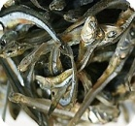
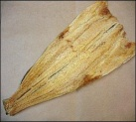
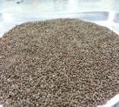
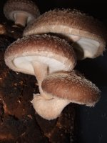
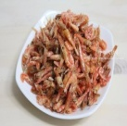
천연조미료(짠맛은 낮추고~ 감칠맛은 더하는~)
건강해지는 나트륨이 적은 식사!!
천연조미료를 사용하면 감칠맛 더해져서 소금을
조금만 넣어도 맛이 좋아져 나트륨을 줄일 수 있어요
천연조미료 란?
음식을 만드는데 주재료가 되는 식품에 첨가해서 음식의 맛을 조절하는 물질을 말한다
각종 건어물이나 해산물,채소,곡물 등을 주변에서 쉽게 구할 수 있는 재료들을 잘 말려서, 곱게 갈아 주기만해도 음식의 맛을 내는 훌륭한 조미료로 활용할 쉬 있다.
콩가루와 멸치가루를 비롯해 새우, 황태, 홍합, 버섯 등 다양한 재료들이 천연조미료의 재료로 쓰인다.
천연조미료의 맛이 처음에는 익숙하지 않아 맛이 없다고 느낄 수 도 있지만 화학조미료에 길들여져 있던 입맛이 제대로 돌아오기까지는 적어도 6개월 이상이 걸리므로 천천히 적응해 가는 시간이 필요하다.
천연조미료 만드는 방법 & 메뉴 활용법
멸치 가루 | 햇볕에 말리거나 후라이팬에 살짝 볶은 후 분쇄기에 넣고 곱게 간다 ♠ 메뉴활용법 : 나물, 수제비반죽, 우거지국 등을 끓일 때 넣는다.
황태 가루 | 황태를 잘개 잘라 살짝 복은 후 식혀서 분쇄기에 간다 ♠ 메뉴활용법 : 나물국, 조갯국, 쇠고기무국 등 맑은 국물에 이용한다.
들깨 가루 | 깨끗이 씻어 말린 들깨를 분쇄기에 넣고 갈거나, 들깨와 물을 1:3의 비율로 하여 믹서에 갈아 체에 걸러 찌거기는 버리고 그 즙만 사용하기도한다 ♠ 메뉴활용법 : 고사리, 도라지, 취나물 등 볶음 무침요리에 이용한다.
표고 가루 | 말린 표고버섯의 먼지를 제거한 뒤 가위로 작게 자르고 분쇄기에 곱게 간다 ♠ 메뉴활용법 : 찌개류, 국, 볶음류, 무침류, 등 각종 요리에 적합하다. 가루를 불고기양념장에 넣어도 맛이 좋으며 버섯기둥은 버리지 말고 모아두었다가 된장찌개등에 넣으면 좋다.
새우 가루 | 물에 씻어 건진 다음 찬물에 담가 우려내거나, 새우의 수염과 다리를 손질한 뒤 열이 오른 프라이팬에 단시간 볶아 분쇄기에 갈아 가루로 사용한다 ♠ 메뉴활용법 : 해물요리, 해물냉채, 된장찌개, 쌈장, 맑은국 등에 넣는다 각종 나물무침에 넣으면 나물의 맛과 향을 더욱 좋게 한다.

Slide 2
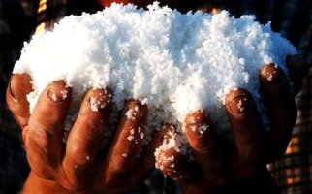
나트륨을 많이 섭취하면?
나트륨을 많이 섭취하면 무엇이 문제인가요?
체내에 나트륨
농도가 높아지면
고혈압
세포 속 수분을 끌어들이고 혈액량이 늘어나 혈압이 상승함
뇌혈관질환
혈압이 올라감에 따라 뇌졸증, 협심증, 관상동맥질환, 심근경색 등의 위험 높음
골다
공증
소변을 통한 나트륨 배설 시 칼슘이 함께 배설되어 골손실 증가됨
신장병
혈관덩어리인 신장의 조직 손상 및 수분 배설능력 감소
암
위 점막 상피세포의 손상으로 위암, 식도암, 소화기계통의 암 증가
나트륨을 적게 섭취 하려면!!!
영양표시를 꼭 확인하여 나트륨이 적은 식품을 선택한다.
나트륨을 적게 섭취할 수 있는 조리법이나 메뉴를 선택한다.
*생선은 자반보다는 날 생선을 선택하고 소금을 뿌리지 않고 구워 양념장에
찍어 먹는다.
*소금을 적게 넣고 향미채소나 향신료 등을 사용하여 맛을 낸다
*가공식품은 스프의 양을 적게 넣고 햄과 고기는 데쳐 조리한다
*음식의 간은 조리 마지막 단계에서 한다
*나트륨 배출 식품과 함께 먹는 습관을 갖는다
(칼륨이 비교적 많이 함유된 우유, 바나나 등)
국 그릇은 작은 그릇으로 바꾸고 국물을 적게 먹는다.

Slide 3

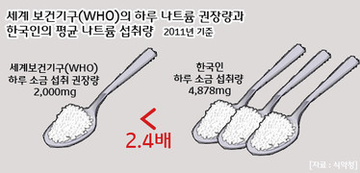
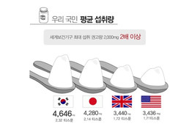
소금이란 ?
? 소금 (나트륨)의 생리적 기능
소금의 주성분은 염화나트륨 (NaCl) 으로 나트륨(Na) 40%,
염소(Cl) 60% 로 구성됨
소금 1g(1,000mg) = 나트륨 400mg
나트륨은?
우리의 몸의 혈액을 비롯한 수분량 조절, 체액의 산.알칼리 평형유지, 신경자극 전달 및 근육 수축, 세포에 영양성분 전달을 돕는 등 건강과 생명을 유지하는데 꼭 필요한 영양소임
그러나, 나트륨을 과다 섭취하면 건강에 해로움
? 소금의 필요량
생채기능 유지를 위해서는 소금 1g 정도만 필요함
소금섭취 권장량(1일)
세계보건기구 5g(나트륨 2,000mg)
한국영양학회 목표량 5g(나트륨 2,000mg)
한국인 섭취권장량 10g이하(나트륨 4,000mg이하)
그러나, 한국인은 12.1g 의 소금(나트륨 4,878mg)을 섭취하고 있음

Slide 4
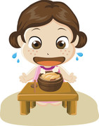
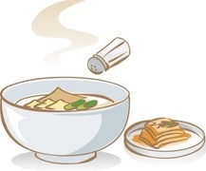
소금 줄이기 실천지침!!!
? 소금의 양을 조금씩 줄여
서서히 싱거운 맛에 익숙해
지도록 합니다
식사할 때의 소금감량 실천지침 5가지
하루 한끼는 김치 대신 생채소와 쌈장을 먹는다.
튀김, 전, 구운 생선 및 회는 양념장에 살짝 찍어 먹는다.
국그릇은 작은 그릇으로 바꾸고 국물을 적게 먹는다.
외식시 탕 종류를 먹을 때는 소금보다. 후춧가루, 고춧가루,
파 등을 먼저 넣는다
메뉴 주문시 소금(혹은 소스나 양념 등)을 넣지 않도록 요청하고,
식당에서 추가로 사용하는 소금, 장류, 소스, 드레싱을 줄인다.
식품선택 할때의 소금감량 실천지침 5가지
가공식품보다는 가능한 자연식품을 선택한다.
가공식품은 영양표시를 꼭 읽고 나트륨의 함량이 적은것을 선택한다.
생선은 자반보다는 날 생선을 선택한다.
장아찌, 젓갈, 염장미역 등 염장식품을 되도록 선택하지 않는다.
양념은 저염간장, 저염된장, 저나트륨 소금 등 저염제품을 선택한다.
(단, 저나트륨 소금은 혈압을 낮추는 약물을
복용하거나 신장기능이 저하되는 환자의 경우
의사의 지시를 따라 사용해야 함)

Slide 5
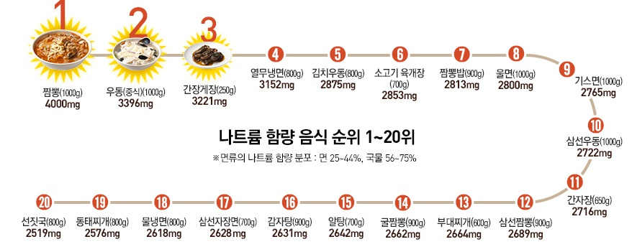

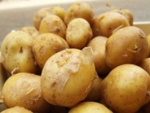
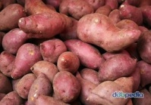
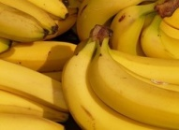
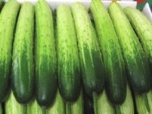
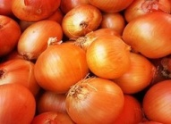
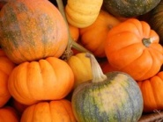
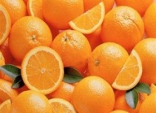
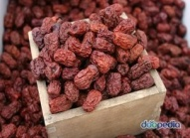
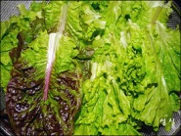
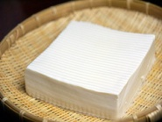
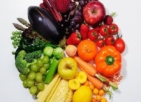
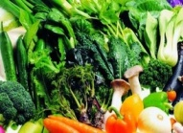
나트륨이 많은 음식 ?
나트륨 배출을 도와주는 음식?
? 외식 음식의 나트륨량?
? 칼륨이 성분이 많아 나트륨 배출에 좋은 음식
감자 | 고구마 | 바나나 | 오이 | 양파 | 늙은호박
오렌지 | 대추 | 상추 | 두부 | 색이진한과일 | 푸른야채

